Slide 1
Chapter 3: 無線隨意網路

Slide 2
目錄
3-1 無線隨意網路簡介
3-2 媒體存取層
3-3 路由協定
3-4 電源管理
3-5 結論

Slide 3
3-1: 無線隨意網路簡介
無線隨意網路 (Wireless Ad Hoc Network) 是一種特殊的網路，沒有固定的基礎架構，不需要事先規劃及佈置，而是依靠成員之間自我溝通，隨時隨地自動組織建立而成，對某一特定應用提供服務。
無線隨意網路特色為成員可隨意移動，即使在高移動性的情況，依舊能維持一定的服務水準。
無線隨意網路的應用包含有地震、火場、海嘯等基礎通訊設施毀壞時緊急救災的通訊；另外當基礎通訊設施無法架設或成本過高時，如山難搜救、空中機群、水中船隊及汽車間之通訊亦可藉由該網路完成。

Slide 4
3-1: 無線隨意網路簡介
在無線隨意網路的各種應用中，除了可利用單播(Unicast) 外，必要時也可使用群播 (Multicast) 的方式來傳送一般數據或即時的資料。

Slide 5
3-1: 無線隨意網路簡介
在IEEE802.11中定義了兩種基本服務集 (Basic Service Set, BSS)
  中控型基本服務集 (Infrastructure BSS) :主要由基地台(Access Point, AP) 負責同一服務區中所有的傳輸
  獨立型基本服務集 (Independent BSS, IBSS): 工作站 (Station, STA) 之間能彼此直接通訊，而不須透過基地台的協助。

Slide 6
3-1: 無線隨意網路簡介
在較大型的無線隨意網路中，採用IBSS要交換資訊的雙方可能不在彼此的通訊範圍之內，需要其他工作站中繼 (Relay) 封包。
封包的傳送需要多點跳躍 (Multihop) 才能送到目的地，因此如何尋找路由路徑 (Routing path)，使中繼節點能把封包快速有效的傳往目的地，是相當基本且關鍵的任務。

Slide 7
3-1: 無線隨意網路簡介
尋找路由路徑的過程，稱為路由探索 (Route discovery)。
在路由探索的過程中，節點利用廣播 (Broadcast) 路由請求 (Route request, RREQ) 來獲得路由路徑。
節點散佈的區域廣泛，廣播的訊息需要一些中繼節點重播 (Rebroadcast)，才能使所有節點得知，但因節點位置可能改變，造成多次重播，進而出現廣播風暴問題。
由於節點的電力透過電池來提供，如何省電因而成為了一項重要的議題。在本節中也將介紹省電協定及電力控制的方法，使節點能夠使用較長的時間。

Slide 8
3-2: 媒體存取層
媒體存取層是指Media Access Control (MAC)，它提供定址及媒體存取的控制方式，使得不同設備或網路上的節點可以在多點的網路上通訊，而不會互相衝突。
MAC 提供配合特定通道存取 (channel access method) 需要的協議及控制機制，因此連接在同一傳輸媒體的幾個設備可以共享其媒體。
以下介紹一些使用單通道或多通道存取的協議。

Slide 9
單一通道
3-2: 媒體存取層
固定式
  傳送端要傳送資料時，需要以特地決定的順序來存取，例如FDMA、TDMA、CDMA、polling等方式。
分頻多重存取
  FDMA (Frequency Division Multiple Access) 的機制是將頻寬直接切割成數個等寬的通道，而每一個通道供一個使用者使用，因此在同一時間能有多個人使用這個傳輸媒介。

Slide 10
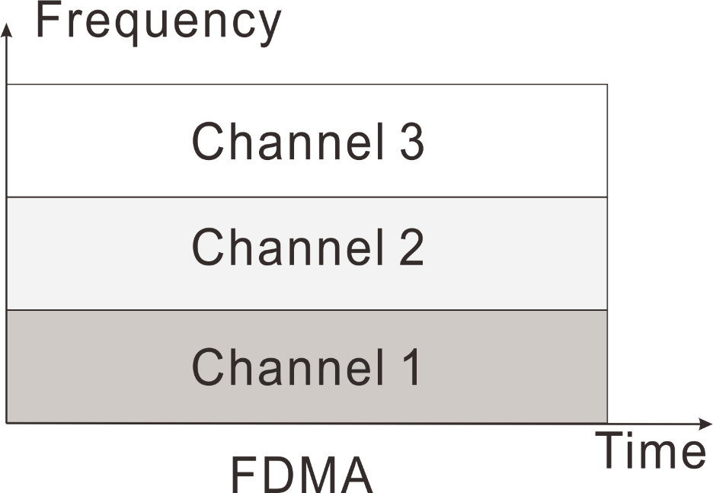
圖3.1: FDMA示意圖
3-2: 媒體存取層

Slide 11
分時多重存取
3-2: 媒體存取層
TDMA (Time Division Multiple Access) 的技術則是允許多個使用者使用相同頻率來存取媒介，TDMA會在時間軸上平等的劃分許多等長的訊框 (Frame)，而每個訊框再細分為許多相等的時槽 (Timeslot)，每個時槽使用一個通道，每一通道供一位使用者使用，因此不同使用者用的通道並不相同，彼此的訊號不會重疊。

Slide 12
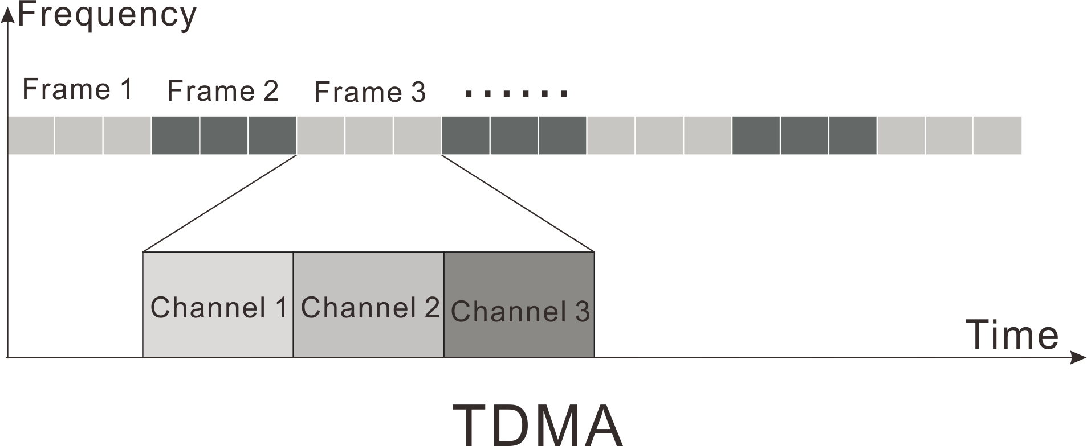
圖3.2: TDMA示意圖
3-2: 媒體存取層

Slide 13
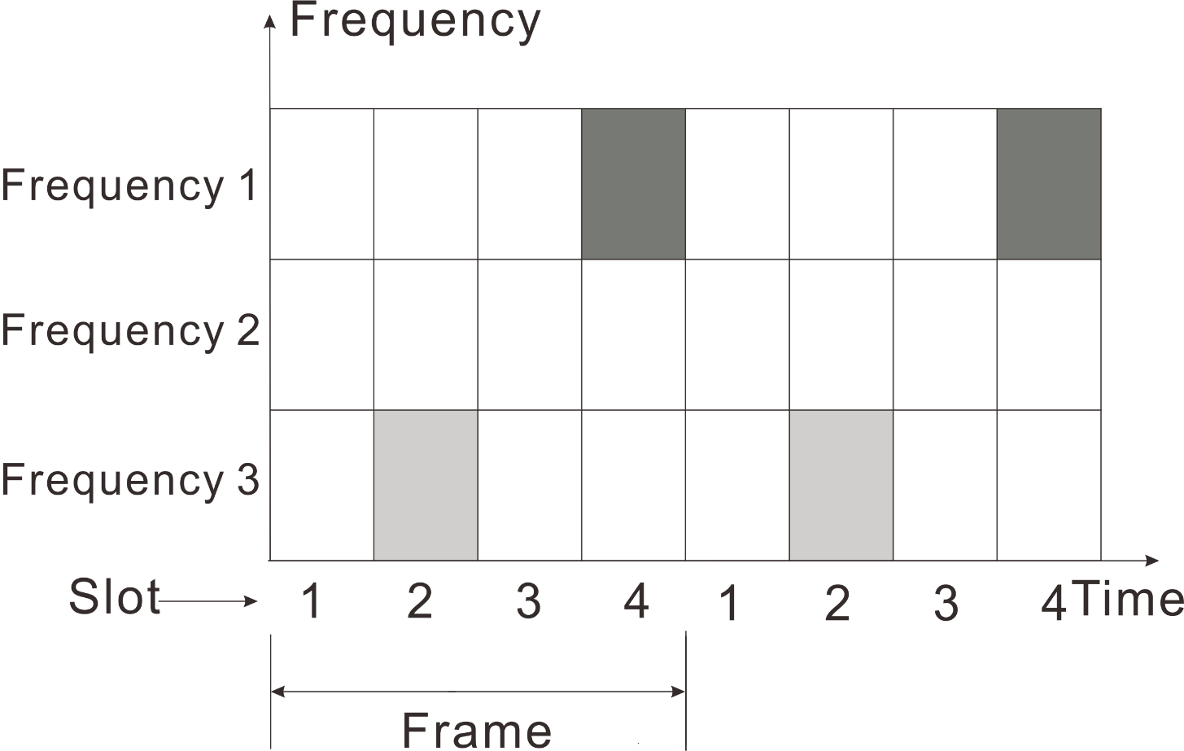
圖3.3: Hybrid FDMA/TDMA示意圖
3-2: 媒體存取層
組合式FDMA/TDMA存取是將上述的方法合併使用，目的是使傳輸效率較佳或是讓節點更省電等。

Slide 14
分碼多重存取
3-2: 媒體存取層
CDMA (Code Division Multiple Access)[1] 是為了更有效的使用頻寬與時間，除了切割時間之外，每一組傳輸都會給予一組特定的編碼 (Code) ，要傳送的位元會先經過編碼再傳送出去，如果彼此的編碼是正交 (Orthogonal) ，即使使用相同的頻率也不會互相干擾。
正交編碼:假設有四個編碼A、B、C、D ，編碼若彼此正交，內積會等於0，因此不會互相產生干擾。而內積後獲得+1表示送出的位元為1，獲得-1則送出的位元為0。

Slide 15
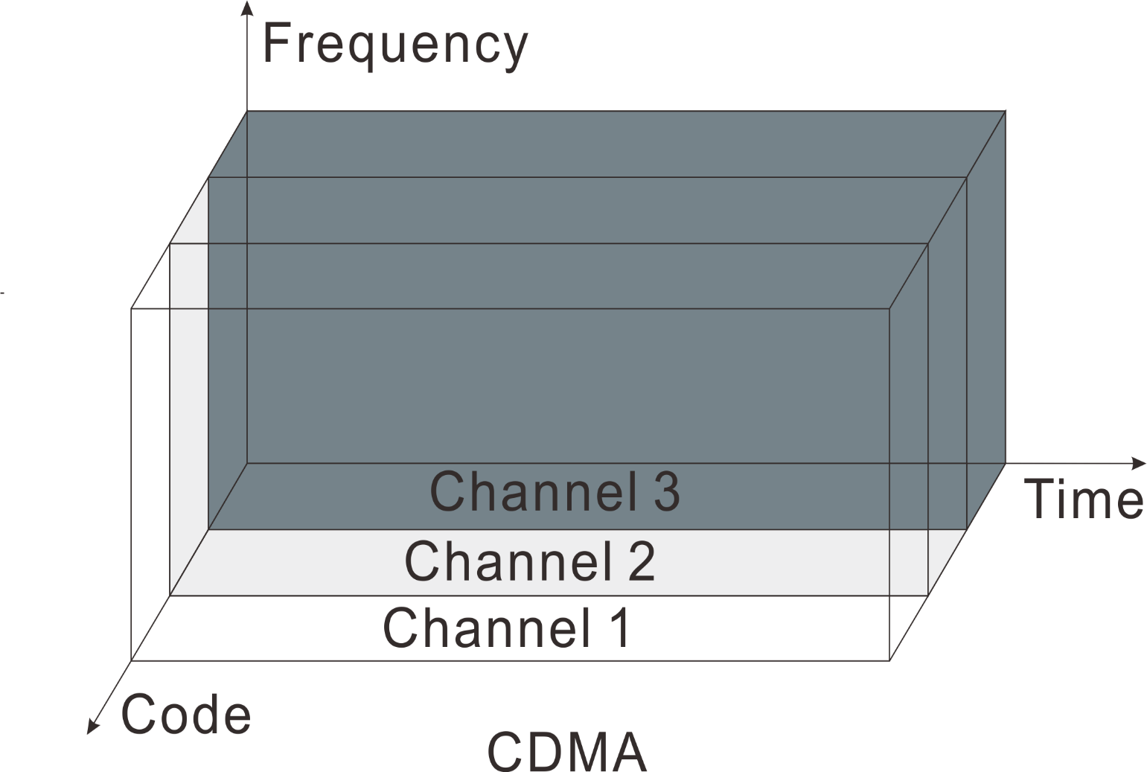
圖3.4: CDMA示意圖
3-2: 媒體存取層

Slide 16

3-2: 媒體存取層
  A: 00011011 => (-1-1-1+1+1-1+1+1)
  B: 00101110 => (-1-1+1-1+1+1+1-1)
  C: 01011100 => (-1+1-1+1+1+1-1-1)
  D: 01000010 => (-1+1-1-1-1-1+1-1)
  A站若要送出位元1時便送出編碼 (-1-1-1+1+1-1+1+1)，位元0時便送出反碼 (+1+1+1-1-1+1-1-1)，各站送出的編碼會在空中疊加。
  例如B站與C站都發出資訊，空中的訊號會是B+C= (-2 0 0 0+2+2 0-2)，而若是接收方只要C站的資訊則只需將(B+C) C = (2+0+0+0+2+2+0+2) / 8 =1，便可得知C站送出的是1。

Slide 17
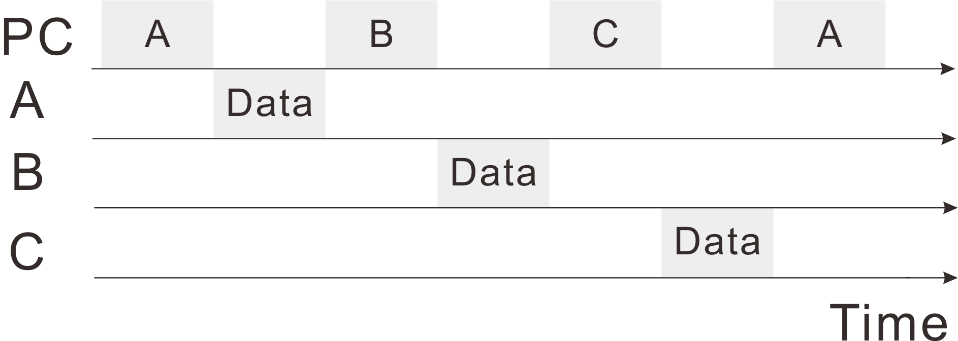
圖3.5: Polling示意圖
3-2: 媒體存取層
主節點依次邀請從屬節點來傳送資料。
缺點為主節點故障時，則無法運作，以及查詢從屬節點時造成的延遲。

Slide 18
隨機存取式
3-2: 媒體存取層
當傳送端要要傳送資料時，隨時都可以嘗試去存取資料，例如Aloha、slot Aloha、CSMA、CSMA/CA等方式

Slide 19
Pure-Aloha[2]
3-2: 媒體存取層
其方法簡單，是第一個被提出來無線網路傳輸方式，但是傳輸較無效率。
方法是當傳送端要傳送時即直接傳送，而不須經過任何等待，但也因沒有考慮其他節點是否正在傳送資料，所以若其他節點正在傳送資料時，而自己也同時傳送，則碰撞就會發生。
當要求傳送的節點越多時，效率更是大大降低，其通道最大使用率大約只能達到18%左右，有八成的機率會碰撞，頻寬使用率極低，因此目前幾乎不被採用。

Slide 20
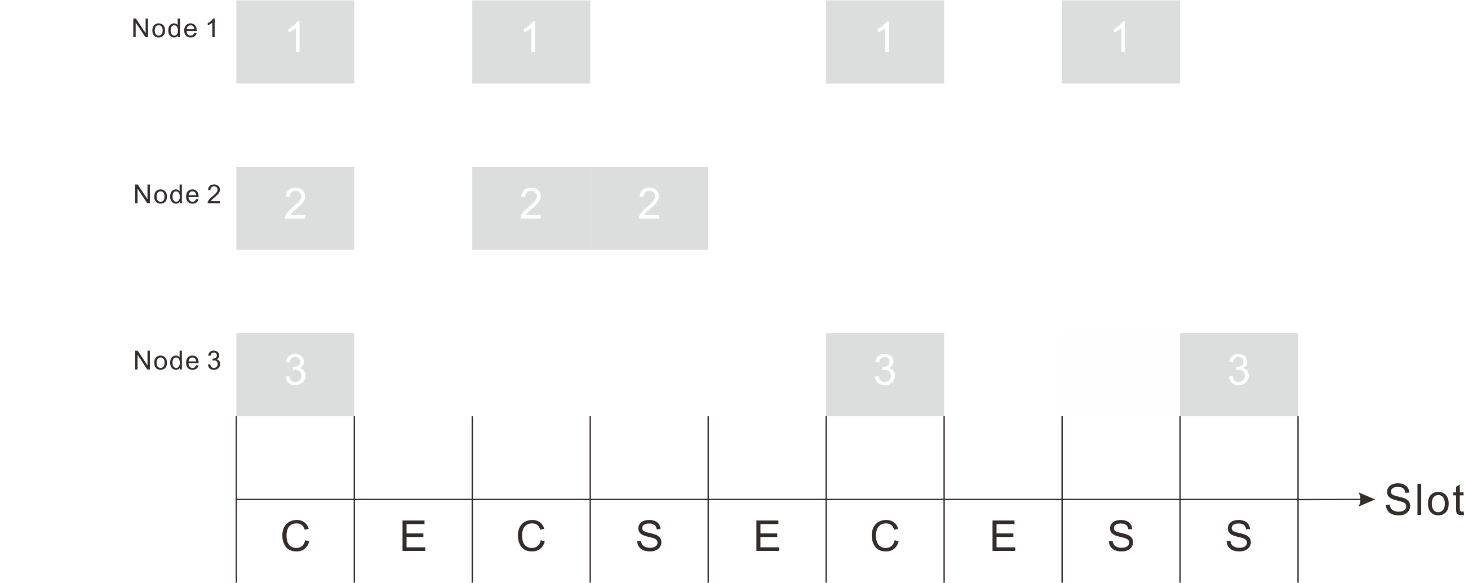
圖3.6: Slotted-Aloha
3-2: 媒體存取層
Pure-Aloha[2]
將時間軸分為許多時槽，當傳送端要傳送資料時，每次使用一個時槽，其效率較Pure-Aloha好，通道最大使用率為37%。

Slide 21
CSMA
3-2: 媒體存取層
載波偵測多重存取機制 (Carrier Sense Multiple Access)，Carrier Sense是指傳送者必須先監聽目前傳輸媒介是否有人在使用，而Multiple Access則是指有多個節點共用這個傳輸媒介。
CSMA的傳輸方式是在要傳輸之前會先偵測傳輸媒介，觀察是否有其他節點正在傳輸資料，若無正在傳輸的資料則直接傳送；因為會觀察媒介的情況，避免碰撞，效率較Aloha好。

Slide 22
CSMA偵測的機制分為
3-2: 媒體存取層
non-persistent CSMA: 當偵測到傳輸媒介 (Medium) 忙碌或發生衝突時，則停止偵測傳輸媒介，等一段時間後再偵測媒介。
persistent CSMA: 當偵測到傳輸媒介忙碌或發生衝突時，會持續偵測並等待；若發現傳輸媒介閒置時則立即傳送資料。

Slide 23
CSMA/CA
3-2: 媒體存取層
載波偵測多重存取/碰撞避免機制 (Carrier Sense Multiple Access with Collision Avoidance)。
此機制當要傳輸之前會先偵測傳輸媒介是否有其他節點正在傳輸資料，若無其他節點在傳輸資料，則直接傳輸資料；若有其他節點在傳輸資料，則延遲一段隨機時間在重新偵測是否有其他節點在傳輸資料。
因為各裝置之間的等待時間是隨機產生的，會因此而產生區別，從而降低碰撞的可能性。

Slide 24
3-2: 媒體存取層
此外，此機制可以執行RTS-CTS握手 (handshake)，在裝置發送封包之前，先發送一個很小的RTS (Request to Send) 封包給目的節點，等待目的節點回覆一個CTS (Clear to Send) 封包，才開始傳送。目的是確保在接下來的資料傳送過程中不會發生打擾。RTS與CTS封包大小都很小，以減少傳送開銷。

Slide 25
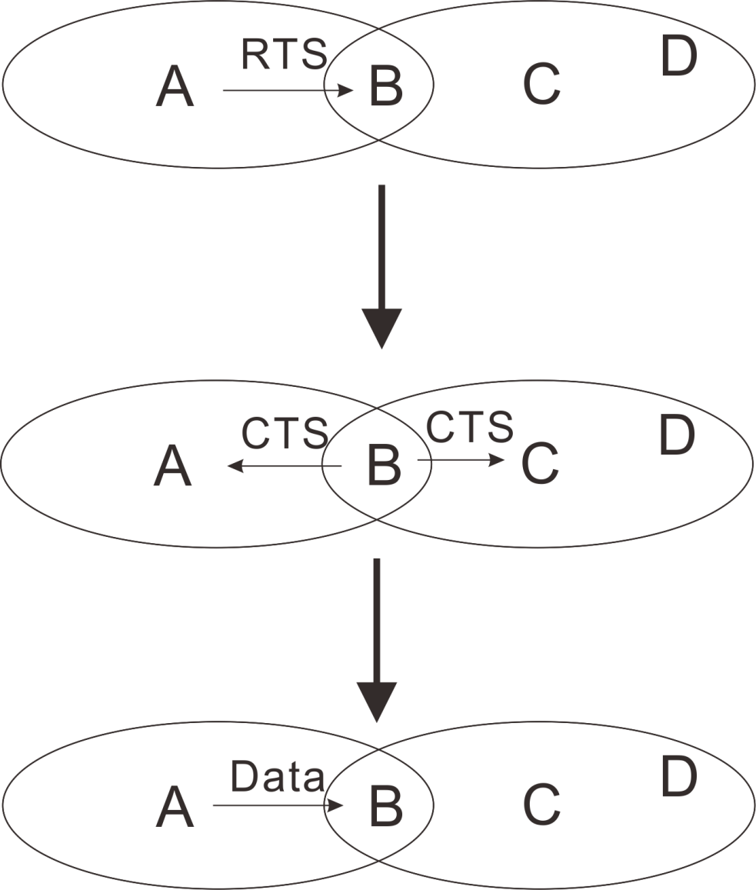
圖3.7: CSMA/CA
3-2: 媒體存取層

Slide 26
多通道
3-2: 媒體存取層
在無線網路環境中，當一個傳送節點傳送封包給接收節點時，傳送節點與接收節點附近的其他節點如果發送封包則會干擾傳輸使其失敗，因此附近的其他節點可能會停止進行任何其他的封包傳輸。
但如果所有節點都使用相同的通道，將導致網路上只有距離足夠遠的少數節點能夠完成通訊配對 (一個傳送節點與一個接收節點)，同時進行封包傳輸，因此使得網路的效能低落。

Slide 27
3-2: 媒體存取層
為了讓更多的通訊配對能夠同時進行傳輸，因此可以考慮使用更多的通道，如此一來即使是距離相近的兩個通訊配對，也能夠以不同的通道進行資料傳輸而不會互相干擾。
在多通道的環境之下，如何分配通道，使通道有效率的使用也是重要的議題。

Slide 28
3-2: 媒體存取層
在多通道的環境下，一個節點有兩種可能的方式來使用多個通道:
  一個節點使用數個無線收發器，每個收發器使用和其他收發器不同的通道。
  每個節點都只使用一個無線收發器，為了使用多通道，此收發器要在不同的通道之間切換。
但在多通道的環境之下會遇到隱藏終端點的問題。
  假設每個節點會使用一個特定的通道一段時間，之後再切換使用另外一個通道一段時間；當節點之間沒有時間同步，則因為彼此切換通道的時間並不相同，可能錯過了一些訊息，因此有一定的機率產生碰撞。

Slide 29
3-2: 媒體存取層
  如下圖所示，當節點A與B已經在通道1完成了RTS、CTS交換，開始傳輸資料，而原本在通道2的節點C切換到了通道1，因為並不知道節點B正在接收節點A的資料，因此發送了RTS，此RTS會在節點B與資料封包發生碰撞；而在單一通道時，節點C因為能聽到節點B發出的CTS避免碰撞，而多通道時則發生碰撞，此問題為多通道的隱藏終端點問題，以下將依是否有同步來分別介紹多通道協定。

Slide 30
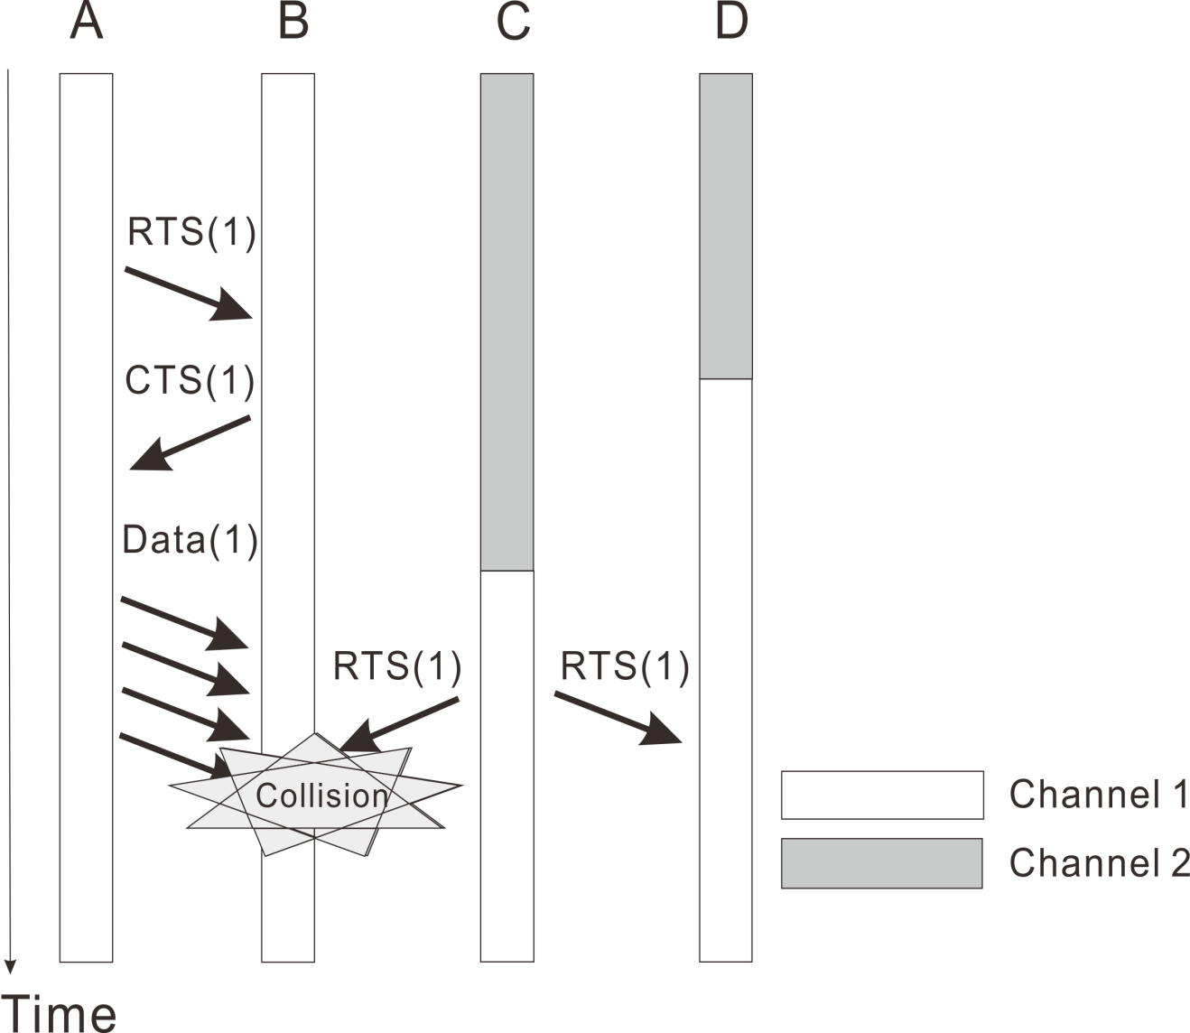
圖3.8: 多通道的隱藏終端點問題
3-2: 媒體存取層

Slide 31
多通道，各節點同步
3-2: 媒體存取層
在各個節點時間同步的情況下，有區分階段、共同跳躍等方法 [3] 。

Slide 32
區分階段 (Split phase)
3-2: 媒體存取層
機制如下圖例子，假設每個節點只有一個無限收發器，將時間區分為控制階段以及資料傳輸階段，在控制階段時所有節點一起轉換到通道1，並在此階段交換RTS與CTS，預約接下來傳輸資料要使用的通道，接著在資料傳輸階段時便切換到上一階段預約的通道進行資料傳輸，接著控制階段再換回通道1進行通道預約。

Slide 33
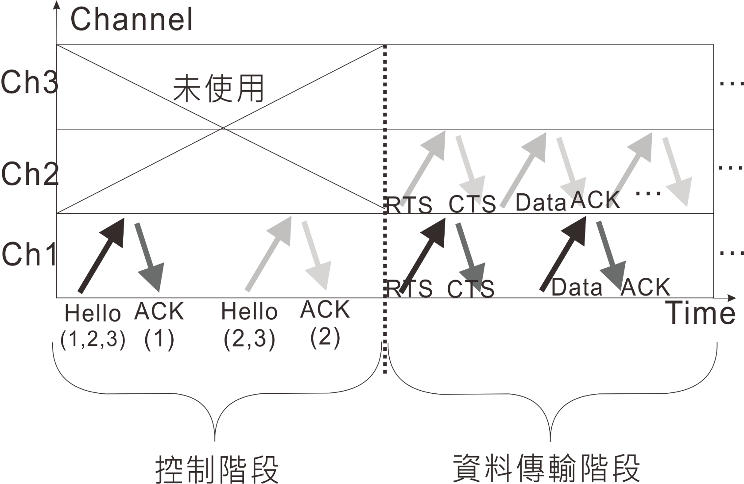
圖3.9: 區分階段機制
3-2: 媒體存取層

Slide 34
共同跳躍(Common Hopping)[4][5]
3-2: 媒體存取層
機制如圖所示，在slot 1時節點都停留在通道1，接著一起換到通道2，通道3…依此類推，而slot 3時因為有兩個節點有資料要傳輸，因此傳輸資料的節點會停留在通道3，而其他沒有要進行傳輸的節點則是繼續切換到通道4，在切換回通道1…依此類推，直到有資料要傳輸才會停止切換。

Slide 35
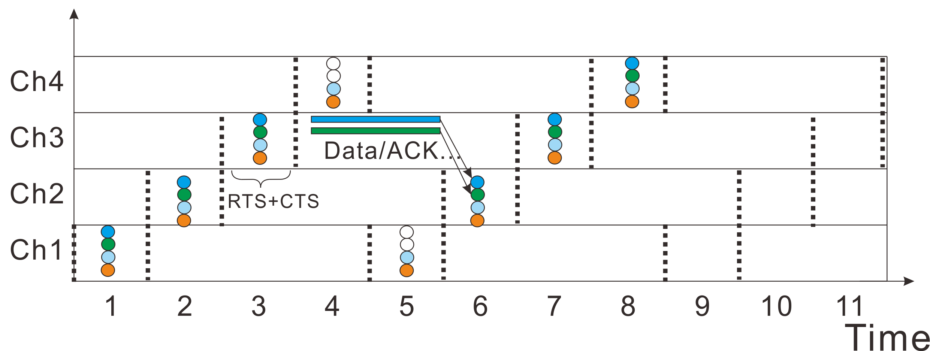
圖3.10: 共同跳躍機制
3-2: 媒體存取層

Slide 36
多通道，節點非同步
3-2: 媒體存取層
在多通道的環境之下，一個節點配有一個以上的收發器也是提升效能的方法之一，如DCA。
Dynamic Channel Allocation (DCA)[6]
  假設每個節點有兩個收發器，其中一個收發器固定在一個通道上，專門用來傳送控制封包，稱此通道為控制通道(Control channel)，而另外一個收發器則是專門用來傳輸資料封包，傳送資料封包的通道會從除了控制通道之外的其他所有可用通道之中選出。
  在DAC運作過程中，每個節點會維護一個通道使用列表(Channel Usage List, CUL)，CUL記錄鄰居節點使用的通道的狀況，而之後這個節點便可以利用自己的CUL，計算出一個可使用通道列表 (Free Channel List, FCL)。

Slide 37
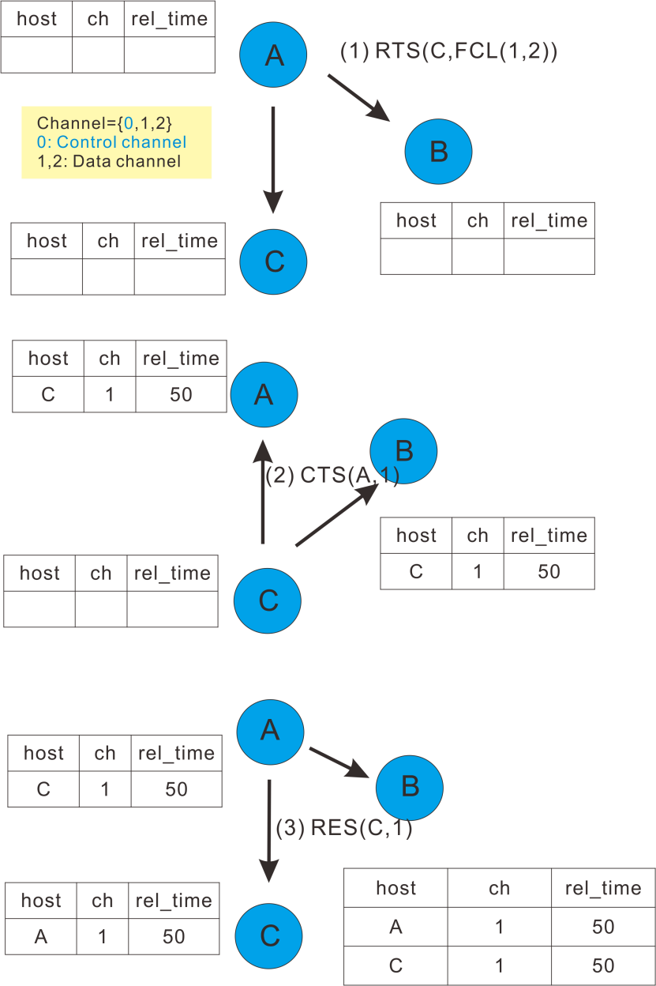
圖3.11: DCA運作的例子
3-2: 媒體存取層

Slide 38
3-2: 媒體存取層
如圖3.11所示，假設節點A想要傳送封包給節點C，首先會先檢查
  節點C用來傳送資料的收發器是否閒置，
  節點A自己是否有可用的通道可用來與節點C通訊。
如果以上皆是的話，節點A會由控制收發器傳送RTS給節點C，RTS封包中會包含節點A的可用通道列表，當節點C收到RTS之後，會檢查自己的通道使用列表與節點A的可用通道列表，如果沒有可用通道，會送回CTS給節點A告訴節點A何時可以再發送一次RTS。

Slide 39
多通道
3-2: 媒體存取層
如果節點C發現有可用通道則會重可使用的通道中挑選一個出來，並標記在回覆給節點A的CTS中，之後節點A的傳輸收發器會跳到挑選出來的通道，與節點C進行資料的傳送，並在控制通道發送一RES (Reservation)給節點A的鄰居，目的是讓節點A的鄰居知道節點A的通道使用狀況，而節點C的鄰居可以從節點C發出的CTS得知節點C的通道使用狀況，如下圖B便由CTS及RES得知節點A與節點C的通道使用狀況。

Slide 40
3-2: 媒體存取層
而如圖3.12中，節點B的鄰居節點A與節點C使用通道1傳送資料，而節點D的鄰居節點E與節點F使用通道2傳送資料，當節點B嘗試要與節點D溝通時，節點D會發現兩者之間沒有其他可以使用的通道，因此回復CTS給節點B，請節點B過一段時間再嘗試。

Slide 41
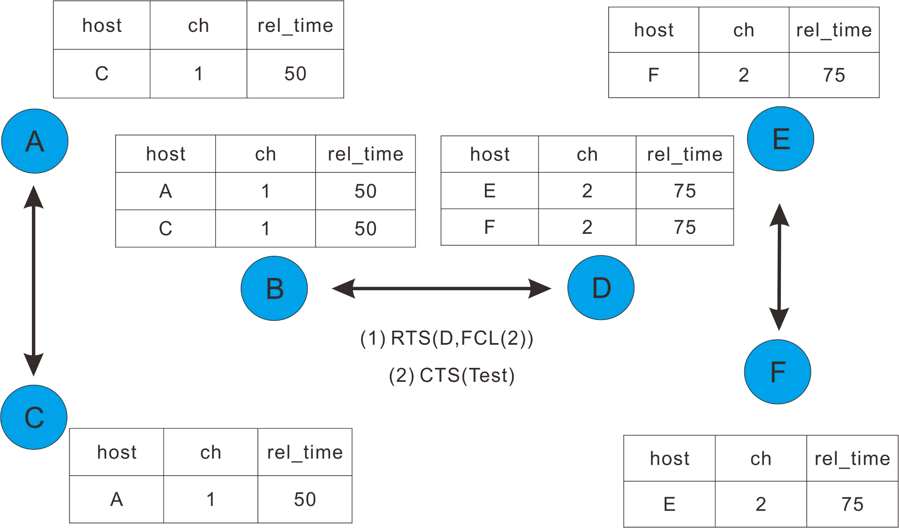
圖3.12: 節點B與D沒有可用的共同通道
3-2: 媒體存取層

Slide 42
3-2: 媒體存取層
由於每個節點皆有控制收發器，固定監聽控制通道上的封包，因此多通道的隱藏終端點問題不會在DAC中發生。

Slide 43
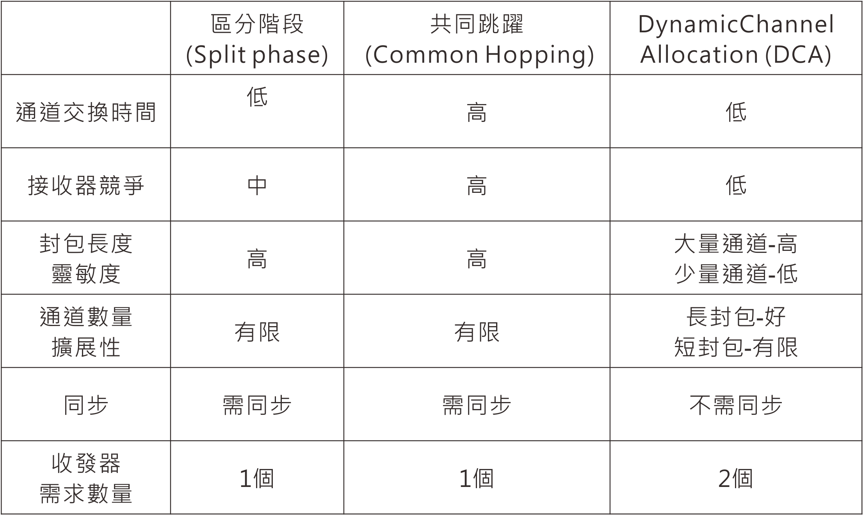
表3.1: 多通道協議比較
3-2: 媒體存取層
多通道比較

Slide 44
區分階段、共同跳躍與DCA比較
3-2: 媒體存取層
在節點的硬體設施上，DCA至少需要有兩個收發器才能運作，其他方法只需一個收發器便能正常運作；但若是各個節點有多個收發器時，則DCA依舊只需一個控制收發器，而其他收發器皆能一直用來傳輸資料，而其他方法因為有控制階段及一起跳頻，固定在某通道交換控制封包，而其他通道同時並不會被使用，形成頻寬的浪費。
DCA不需要同步便能運作，但其他方法需要同步才能運行，否則便會產生前述的隱藏節點問題而發生碰撞。
共同跳頻因為若是沒有資料傳輸便會在下一個slot跳到另一通道，花費了許多時間在通道切換上。

Slide 45
3-3: 主動式路由協定
(pro-active routing protocol)
主動式路由方法先為網路中任意的兩節點建立路由資訊，因此當有新連線要建立時 (來源節點傳送封包到目的節點)，便能夠及時得到路由資訊，將封包送到目的地。考慮到無線隨意網路頻寬有限且移動性高，需要將原本應用在網際網路 (Internet) 上的路由方法做一些變化來適應。目前專為無線網路設計的主動式路由協議，大致分為距離向量法 (Distance vector) 與鏈結狀態 (Link state) 兩類路由方法。

Slide 46
3-3: 主動式路由協定
(pro-active routing protocol)
距離向量法是由相鄰的節點互相交換彼此的距離向量，經過持續的交換之後，此向量會記錄自己到網路中所有節點的距離，將資訊散播到整個網路中，由此來計算出自己到整個網路中所有節點的最佳路由方法。
距離向量演算法大部分使用Bellman-Ford演算法。對於網路上每一條節點間的路徑，演算法皆會指定成本 (cost)。
節點會選擇一條總成本 (經過路徑的所有成本總和)最低的路徑，用來把資料從來源節點送到目的節點。

Slide 47
3-3: 主動式路由協定
(pro-active routing protocol)
當某節點初次啟動時，將只知道它的鄰居節點 (直接連接到該節點的節點) 以及到該節點的成本。
這些資訊、目的地列表、每個目的地的總成本，以及到某個目的地所必須經過的下一個節點，構成路由表。每個節點定時地將目前所知，到各個目的地的成本的資訊，送給每個鄰居節點。
鄰居節點則檢查這些資訊，並跟目前所知的資訊做比較；如果到某個目的地的成本比目前所知的低，則將收到的資訊加入自己的路由表。

Slide 48
3-3: 主動式路由協定
(pro-active routing protocol)
經過一段時間後，網路上得所有節點將會瞭解到所有目的地的最佳「下一個節點」與最低的總成本。但運行Bellman-Ford演算法有可能因為網路鏈結失效，而產生短暫性或長時間的路由迴圈，距離計算會接近無窮大 (infinity) 的問題，使得路由難以收斂。

Slide 49
Destination-sequenced distance-vector (DSDV)[7]
3-3: 主動式路由協定
(pro-active routing protocol)
協議的目的是要簡化路由協定及避免路由迴圈，其解決的方式是使用遞增的序列編號 (Sequence number) 來標記每個路由的更新封包，藉此避免路由迴圈。
運行DSDV的每個節點，除了為自己記錄一個遞增的序列編號之外，還會為網路中每個已知的節點記錄其目的地序列編號 (Destination sequence number)。
鄰居間彼此交換路由更新，其中含有距離向量，也附帶相對的目的地序列編號，節點可以利用這個編號來確定該距離資訊是否為最新的，越大的目的地序列編號代表資訊越新，而越接近目的地節點的序列編號會越大，DSDV以此來避免路由迴圈的出現。

Slide 50
3-3: 主動式路由協定
(pro-active routing protocol)
DSDV的路由更新封包分為兩種，分別為累加式路由更新 (Incremental routing update) 和完整式路由更新 (Full routing update)。
  完整式路由更新的方式為每隔一段時間便會執行一次，這種更新將會廣播自己全部的路由表格資訊，因此也能得到整個網路的最新資訊。
  如果只有少量的路由路徑有變動，全部更新又花費太高，則只會更新相較最近一次完整式路由的差異部分，以較小的封包做累加式的路由更新，因此廣播路由更新時所占用的網路頻寬將減少。
  這兩種更新的方式搭配使用，可對各種網路環境做出變化。

Slide 51
Optimized Link State Pouting (OLSR)[8]
3-3: 主動式路由協定
(pro-active routing protocol)
鏈結狀態法則是將每個節點的鏈結狀態 (自己能與哪些節點連接) 散播到整個網路，因此當網路每個節點拿到網路的拓樸後，各自會計算出到各節點的最佳路由。
Optimized Link State Pouting (OLSR)[8] 是傳統的鏈結狀態路由協定 (如OSPF) 的最佳版本，他使用了多重傳送點 (Multipoint relay, MPR) 的概念，以減少連結狀態更新在網路中傳播的數量。

Slide 52
多重傳送點(Multipoint relay, MPR)
3-3: 主動式路由協定
(pro-active routing protocol)
MPR的概念是在一個節點的1-hop鄰居之中尋找一些節點，成為一個子集合，在此子集合的節點能完全的覆蓋2-hop的鄰居，此子集合中的點稱為MPR節點。
因此，當節點要廣播封包時，只需要他的MPR節點做轉送，其他的鄰居節點收到廣播封包後則不需再轉播，接著這些MPR節點的MPR節點再轉送，依此類推，便可以有效地降低廣播帶來的負擔。
OLSR只允許被選為MPR的節點產生鏈結狀態更新封包，只有通往MPR節點的邊被記錄，因此當密度較高時，更新封包的長度能有效減少。

Slide 53
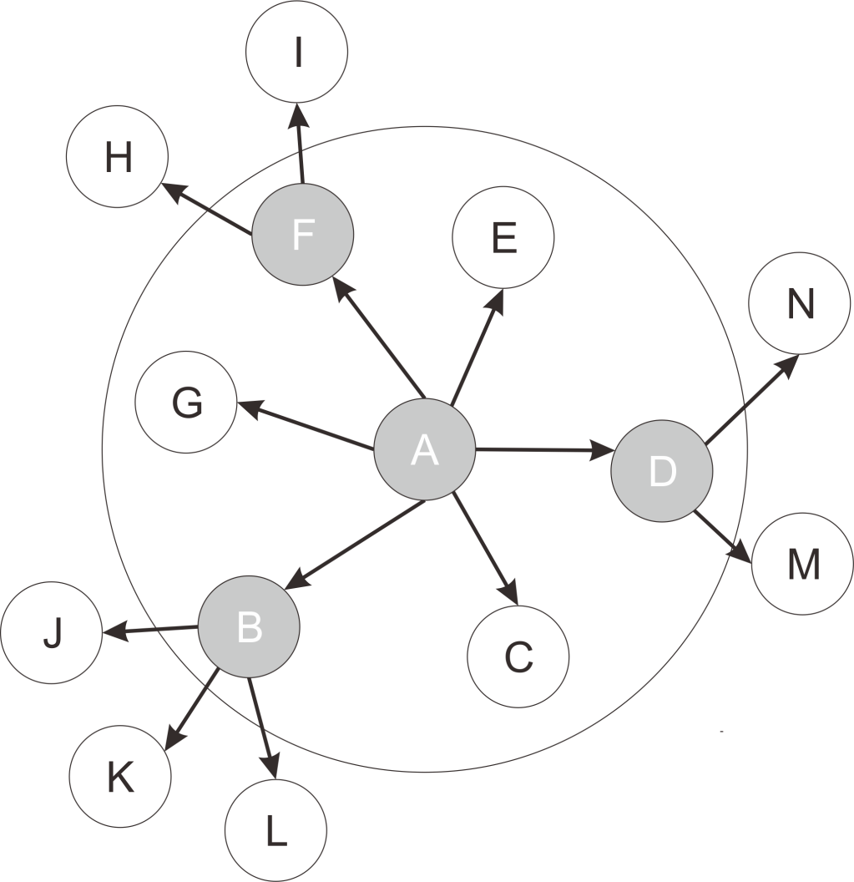
圖3.13: 採用MPR廣播方法，只有A、B、D、F需要廣播
3-3: 主動式路由協定
(pro-active routing protocol)

Slide 54
回應式路由(reactive routing protocol)
3-3: 主動式路由協定
(pro-active routing protocol)
回應式路由策略與主動式路由策略的概念不同，在回應式路由的策略中，節點只會尋找和維護有需要的路由，一般指會被使用的路由。
主動式路由策略中，所有的路由資訊都必需維護，無論路徑是否會被使用；而回應式路由策略的優點是只會尋找和維護有需要的路由，而不理會不需要的路由，因而省下了這些成本。
回應式路由較適合網路流量偶然發生、只涉及少數的節點且流量大的情況。
缺點則是首次溝通時須耗費較多的時間尋找路徑，因此封包會有較多延遲。

Slide 55
Dynamic Source Routing (DSR)[9]
3-3: 主動式路由協定
(pro-active routing protocol)
以下將會介紹DSR、AODV、TORA等方法
來源路由 (Source routing) 為DSR的基本路由策略，來源路由的方法是:
  每個封包的完整路由在來源節點便已經決定，並且存放在該節點中。
  路由路經的資訊附在封包的表頭(Header)中，中繼的節點會按照該資訊，依序地往目的節點轉送。

Slide 56
3-3: 主動式路由協定
(pro-active routing protocol)
當一節點打算送出封包，但其路由的表格中並沒有到該目的節點的資訊時，則該節點會啟動路由探索 (Route discovery) 程序，來找尋到目的地節點的路由路徑。
  由來源節點先發出路由請求 (Route request, RREQ) 封包以啟動路由探索程序，當某一中繼節點收到RREQ封包時，它首先會判斷是否廣播過該RREQ封包，如果是，則丟棄此RREQ封包；如果沒有，則會更新此RREQ封包內部的資訊，並且繼續廣播此RREQ封包。

Slide 57
3-3: 主動式路由協定
(pro-active routing protocol)
  當此RREQ封包被送到目的地節點或是某一中繼節點的路由緩衝中含有目的地節點的資訊時，該含有資訊的節點會回覆一路由回應 (Route Reply, RREP) 封包返回到啟動路由探索程序的來源節點。
  RREP利用來源路由的策略來傳送，即RREP封包中包含有回送路徑中各個中繼節點的資訊，這些資訊記錄在封包的表頭中，而RREP封包會依照著這些資訊送回來源節點，當來源節點收到RREP封包後，則開始傳送資料封包。

Slide 58
3-3: 主動式路由協定
(pro-active routing protocol)
  當連結發生失敗時(發送封包到下一中繼節點失敗)，則會產生路由錯誤 (Route Error, RERR) 封包，送回並告知來源節點，沿途的節點會把該路由資訊清除，而當來源節點收到RERR之後，會重新啟動路由探索程序來尋找新的路徑以替代原本的路徑。

Slide 59
3-3: 主動式路由協定
(pro-active routing protocol)
DSR來源路由和路由緩衝機制有以下優點:
  它沒有使用其他特殊的機制，因此能避免路由迴圈的產生
  因為RREQ與RREP皆使用來源路由來傳送，因此除了來源節點和目的節點之外，中間經過的節點也都能知道整條路徑的路由，並將這些資訊記錄到它們的路由緩衝中
  藉由竊聽附近經過封包的表頭資訊，不需要花費額外的成本便能取得更多和更新的路由資訊；

Slide 60
3-3: 主動式路由協定
(pro-active routing protocol)
  來源節點可以收集許多條到達目的地節點的路徑，因此萬一原本的路徑失敗時，能夠快速使用其他的路徑代替，而不需要啟動路由探索，但路由緩衝也有可能造成路由資訊過期的現象，使用這些舊的路由會造成網路頻寬的浪費以及封包被丟棄的情況。
  下圖3.14為DSR的路徑探索的例子，來源節點N1共找到2條不同的路徑到達目的地節點N8，分別為N1-N2-N5-N8、N1-N3-N4-N7-N8。

Slide 61
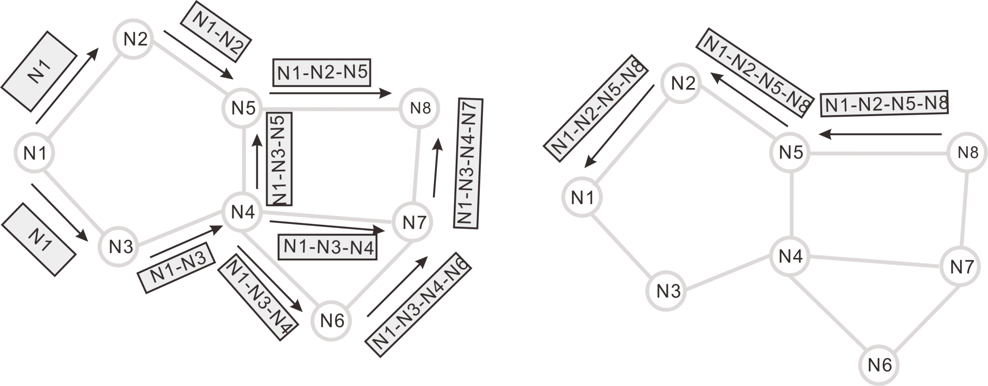
圖3.14: DSR
3-3: 主動式路由協定
(pro-active routing protocol)

Slide 62
Ad hoc On-Demand Distance Vector Routing (AODV) 路由協定[10]
3-3: 主動式路由協定
(pro-active routing protocol)
AODV使用類似於DSR的路由探索方式來尋找路徑，但維護路由資訊的機制與DSR全然不同。
AODV採用傳統的路由表格，即一個目的地一個欄位，記錄其該送往的下一個節點。因為並非使用來源路由的機制，AODV完全依靠路由表格把封包送往目的地。
依之前收到RREQ時建立的反向路徑 (Reverse path) 的資訊，將RREP封包送回到來源節點，該反向路徑同樣記錄在路由表格中。
與DSDV相同，AODV使用目的地序列編號來避免路由迴圈，而該序列編號會附帶在所有的路由封包中。

Slide 63
AODV路由協定
3-3: 主動式路由協定
(pro-active routing protocol)
由於AODV與DSR不同，它沒有來源路由與竊聽的機制，使AODV能收集到的僅為數量有限的路由資訊，不像DSR有豐資訊富，但因為每筆路由資訊皆附帶有一序列編號，只有較新的資訊會被採納，舊的資訊會被捨棄，甚至還使用了計時器 (Timer) 的機制，當舊的路由資訊在計時器過時之後，便會自動刪除以確保路由資訊是足夠新的，因此能解決路由過期的問題。

Slide 64
Temporally Ordered Routing Algorithm (TORA) [11]
3-3: 主動式路由協定
(pro-active routing protocol)
TORA是另一回應式路由協定，它的路由探索程序能計算出多條無迴圈的路徑通往目的地，構成一個以目的地為導向的有向無迴圈圖 (Destination-oriented Directed Acyclic Graph, DAG)。
無線隨意網路可視為一個無向圖 (Undirected Graph)。
TORA則把每個邊視為有方向的。

Slide 65
TORA 路由協定
3-3: 主動式路由協定
(pro-active routing protocol)
對於某一目的地來說，每個節點會記錄其到該目的地節點的距離，或稱為權重值，目的地節點權重值為0，離目的地越遠的節點其權重值越高，再以類似水往低處流的概念，將封包由權重值高的節點導向權重值低的節點。
而其權重值建立的過程是利用詢問/更新 (Query/Update) 的機制，當一節點嘗試要送出封包時，會先發出詢問封包，該封包會廣播到整個網路，直到到達目的地節點或知道目的地節點的路由為止。

Slide 66
3-3: 主動式路由協定
(pro-active routing protocol)
接著這些節點會發出更新封包，包含著自己權重值訊息，當其他節點收到更新封包後，若其包含的新權重值 (封包的權重值加一) 較自己原本的權重值小的時候，會更新其權重值，依此來建立各個節點的新權重值，形成一個以目的地為導向的DAG。
當連結失效，節點發現附近的節點值都比自己大，自己的權重值是局部最小值時，會將自己的權重值設為比附近節點的權重值還高，並發出更新封包。
此過程只造成局部的路由更新，而不用重新啟動路由探索程序，因此消耗較少的路由封包，但此過程中會產生暫時的路由迴圈。

Slide 67
混合式路由
3-3: 主動式路由協定
(pro-active routing protocol)
路由協定效率中，路由封包所花費的額外負擔，往往取決於流量密度 (Traffic diversity) 的影響。
流量密度是用來評估網路中流量分布的情形。
低流量密度表示大部分的流量集中在少數節點之間，即只有少量的來源與目的地之間配對進行溝通，例如移動用戶想要連接至網際網路，則大部分的流量皆會集中在網際網路閘道 (Gateway) 中。
高流量密度則表示流量平均散佈到整個網路的每個節點，幾乎任兩節點都會產生溝通。

Slide 68
回應式路由
3-3: 主動式路由協定
(pro-active routing protocol)
回應式路由能適應各種流量密度，但當流量密度越大時，因為需時常更新路由，所需的額外路由封包便越多。
主動式路由因為平常定期更新，不受流量密度的影響。
當流量密度低時，回應式路由的表現較主動式路由好，因為主動式路由浪費許多開銷在不必要的路由上。
在高移動性的環境下，回應式路由只有在目前使用的連結發生失敗時才需要重新找新路徑，但主動式路由在任何連結發生失敗時都需要作出反應。

Slide 69
3-3: 主動式路由協定
(pro-active routing protocol)
但在高密度流量的情況時，回應式路由的開銷負擔會接近主動式路由，但回應式路由找到的路徑可能不是最佳的路徑，使用這些路徑會增加傳送資料封包時的花費，使得從來源到目的地的延遲增加；而主動式路由卻經常更新，保持著最佳路徑，在這個情況之下，若回應式路由的路徑一直沒有遭遇失敗，會較長時間使用非最佳路徑，拉低整體的效率。

Slide 70
3-3: 主動式路由協定
(pro-active routing protocol)
因此若把回應式路由與主動式路由整合成混和式路由 (Hybrid routing) 策略，將兩者的優點相加，理應會比單獨的使用回應式路由或主動式路由較好。
  例如把回應式路由AODV加入類似DSDV的定期從目的地發起更新路由資訊，來解決回應式路由的非最佳路徑問題，而目的地發起的路由更新能先建立路由到其他節點。

Slide 71
位置輔助路由協定
3-3: 主動式路由協定
(pro-active routing protocol)
位置輔助路由協定是假設某些節點或全部的節點知道自己的位置，像是全球定位系統 (GPS) 或其他間接定位的方法，每個節點再與鄰居交換封包便能得知鄰居的地理位置，而封包的目的地位置則透過位置諮詢服務 (Location service) 查詢後得之，藉此來輔助路由的建立。
當節點要送出一封包時，它利用目的地的位置，找出最接近目的地的鄰居，再轉送封包到該鄰居去，一直重複此步驟直到到達目的地為止，此方法為貪婪轉送 (Greedy forward)，但此策略有可能因前方沒有節點可以轉送封包，使封包停滯不前，導致傳送不到目的地。

Slide 72
Location-Aided Routing (LAR)[12]
3-3: 主動式路由協定
(pro-active routing protocol)
假設每個節點都知道自己的位置，因此不需要任何位置諮詢服務來查詢其他節點的位置，並依靠預先的路由探索程序做區域性的廣播來得之目的地位置。
再由自己與目的地的位置可計算出彼此的距離，得到距離後再廣播路由請求封包，鄰居會比較自己到目的地的位置是否較來源節點近，較近則轉送此路由請求，較遠則捨棄此請求，依此原則將路由請求一直送往目的地節點，因具有一定的方向性，因此能大幅減少路由探索的額外負擔。
此方法是在路由探索時使用，在傳送一般資料封包時則是依照探索得到的路由傳遞。

Slide 73
廣播風暴
3-3: 主動式路由協定
(pro-active routing protocol)
在無線隨意網路中，節點可使用氾濫式 (Flooding) 傳輸讓網路上所有節點皆能收到廣播訊息，也就是當節點收到新的廣播封包時，便會做一次重播 (Rebroadcast) ，由於每個節點之間訊號範圍可能會有重疊的區域，因此可能造成冗餘傳輸的情況，以及造成碰撞和媒介競爭的問題。

Slide 74
冗餘重播(Redundant rebroadcast)
3-3: 主動式路由協定
(pro-active routing protocol)
當節點決定重播一個廣播訊息時，若是其所有的鄰居皆已擁有此訊息，則廣播此封包只是浪費了網路的資源。
因為網路中的相鄰節點一定會有重疊的區域，若是被越多的節點範圍重疊，則會收到越多相同的封包，而造成了浪費，因此在越密集的網路之中，使用氾濫式傳輸相當的浪費資源。

Slide 75
媒介競爭(Medium contention)
3-3: 主動式路由協定
(pro-active routing protocol)
若在網路上有很多節點決定要重播廣播訊息，則這些節點彼此會競爭傳送機會，甚至影響其他要傳送資料封包的節點，使這些節點無法傳送資料，導致資料的傳送延遲增加，鄰居越多，造成的延遲也可能越長。

Slide 76
封包碰撞 (Packet collision)
3-3: 主動式路由協定
(pro-active routing protocol)
因為廣播封包時不需使用隨機後退機制，因此當鄰居接收到廣播封包時，便會直接重播此訊息，因此封包之間的碰撞將更容易發生。
廣播封包也沒有RTS/CTS的事先告知交換機制，因此碰撞後會造成封包遺失的問題。
此外，因為無限隨意網路沒有碰撞檢查的機制，當某重播封包被碰撞，即使只有第一位元受到影響，此節點還是會將封包傳輸完畢，而這個損壞的封包可能會再與其他封包產生碰撞，因此而影響整個網路的資源。

Slide 77
3-4: 電源管理
由於行動裝置一般的電源都由電池來提供電力，在無線隨意網路下，如何達效率的省電，是一項重要的議題，目前已有許多相關研究提出了解決方案。
在IEEE 802.11便提供了幾種不同的電源管理模式，第一種是主動模式 (Active Mode)。
  當終端設備的電力來源是透過連接牆壁電源插座的交流電時便處於這種模式。

Slide 78
3-4: 電源管理
  如使用無線網卡的桌上型電腦，或插著電源的筆記型電腦都是。
  在這種情況時，因為電源來自於源源不絕的交流電系統，沒有省電的必要，因此在這種情況中，設備可將資料的傳輸能力開到最大，讓網路傳輸效能儘可能提升。

Slide 79
3-4: 電源管理
第二種模式稱為省電模式 (Power Save Mode)，相較於第一種模式，如果終端設備的電力來源基礎是蓄電池，為了儘可能讓設備在移動時能使用久一點，IEEE 802.11就設計出一種機制，讓無線網卡可以定期切換至打盹 (dozing) 的狀態，以節約電力消耗。
在這一節裡將這些方案分為省電協議及電力控制。省電協議中，工作站藉由進入睡眠模式來達到省電的目的；至於在電力控制中，工作站可動態調整發送封包所需要的電力，藉此來省電。

Slide 80
省電協定
3-4: 電源管理
無線隨意網路的省電協議大多是讓工作站決定是否要關閉其無線電收發器，也就是進入睡眠模式以節省電力。
但是進入睡眠模式的工作站會導致附近的工作站無法傳送封包給睡眠中的工作站。
因此在這類的協定中探討的是如何讓工作站進入睡眠模式，卻又不會因此導致封包傳送發生太長的時間延遲。

Slide 81
3-4: 電源管理
大多的協定設計讓工作站之間彼此時間同步，因此工作站們可以約定好在特定的時間醒來，在這段時間內交換一些訊息，進而傳送資料。
但在多點跳躍無線隨意網路環境之下，很難達到精準的時間同步，使得這類的協定面臨更多的挑戰。

Slide 82
3-4: 電源管理
在IEEE 802.11的電源管理機制下，工作站之間需要互相合作，醒著的工作站會為進入睡眠模式的工作站暫存資料訊框，等睡眠中的工作站醒來後，再試著通知它們並傳輸資料。
進入睡眠模式的工作站會定期醒來，檢查是否有其他醒著的工作站送來通知訊息。
因為睡眠的工作站是在約定好的時間醒來，而醒著的工作站也是在約定好的時間通知，因此彼此需要有良好的同步才能穩定的進行溝通。

Slide 83
3-4: 電源管理
工作站隔著一段固定的時間定時發出beacon，這段時期便稱為一個beacon間隔 (beacon interval)，在每個週期的起點會傳送一個Beacon訊框，訊框中包含了一組名為traffic indication map (TIM) 的資訊。
當用戶端設備與AP連結後，AP會給每個用戶端一組連結編號 (Association ID, AID)。

Slide 84
3-4: 電源管理
當AP收到屬於某一AID的流量時，如果該AID正在睡眠中，便會在下一次發出beacon時，將有緩衝資料等待領取的AID清單透過TIM傳送出去。
當用戶清醒時便可檢查TIM中的AID清單，若有資料等待領取則傳送poll訊息給AP，以便領回自己的資料。
此外，AP規定每隔幾個TIM，就會有一個DTIM (Delivery Traffic Indication Map)，當到了DTIM的時間，所有的用戶端都必須清醒，因為AP會將所有廣播或群播的訊框一次給所有的用戶端。

Slide 85
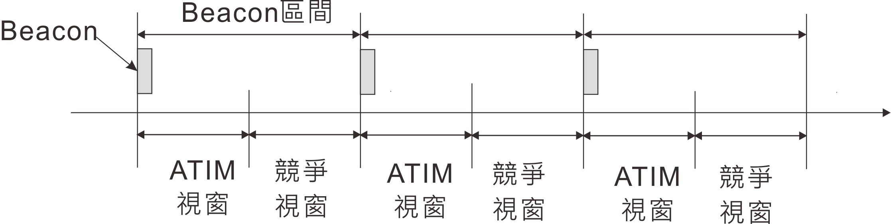
圖3.15: ATIM視窗與競爭視窗
3-4: 電源管理
但在ad hoc模式下沒有集中的協調者存在，因此在分散式的運作下，將beacon區間區分為ATIM (Announcement Traffic Indication Messages) 視窗 (window) 與競爭視窗，所有休眠的工作站，會約定在ATIM視窗內大家都要醒來。

Slide 86
3-4: 電源管理
在ATIM視窗時不能傳送資料訊框，而只能傳送訊標訊框、RTS、CTS、ACK及ATIM訊框，因此，若A要傳送資料給B，便會傳送ATIM訊框 (ATIM frame)來通知B有資料要給他，B便會回覆ACK給A。
不屬於收發ATIM的裝置便會在競爭視窗進入休眠。

Slide 87
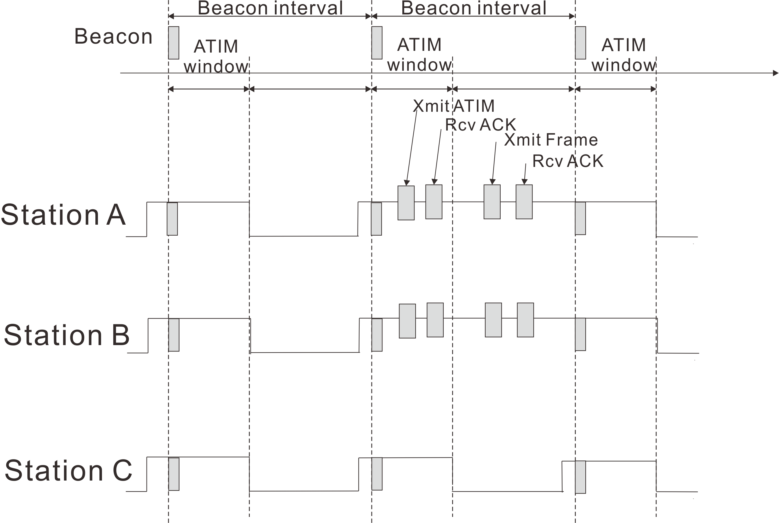
圖3.16: Power Saving
3-4: 電源管理

Slide 88
電力控制 (Power Control)
3-4: 電源管理
除了讓工作站休眠之外，調整發送訊號時所用的電力是另一種節省能量的技術，除了省電之外，減少訊號之間互相干擾也是電力控制的效果，進而提高無線通道使用率 (Channel utilization)。
在整合電力控制方案於MAC層方面，再傳送RTS、CTS、DATA和ACK訊框時會使用不同大小的電力去傳送。

Slide 89
3-4: 電源管理
先介紹一個簡單的方案: BASIC協定，在此協定中，假設一傳送站T使用最大傳輸電力傳送RTS給接收站R，接著R也會用最大傳輸電力回CTS給T，而T可根據CTS得知傳送DATA所需的最小電力，並使用此電力傳送DATA給R；同理，R也可依據RTS得知傳送ACK訊框所需的最小電力。

Slide 90
3-4: 電源管理
接著介紹另外一套結合忙碌訊息 (Busy Tones) 的電力控制協定[13]。
  這套程序除了電力控制、RTS-CTS交換程序之外，還利用了忙碌訊息。
  這協定利用了RTS-CTS交換來推算出兩工作站之間的相對距離，並以此來決定傳輸DATA時所需的最小電量。
  而忙碌訊息則是被使用來避免封包碰撞，讓附近的工作站不會因為不知道之前進行的RTS-CTS交換，而影響到進行中的資料傳輸。

Slide 91
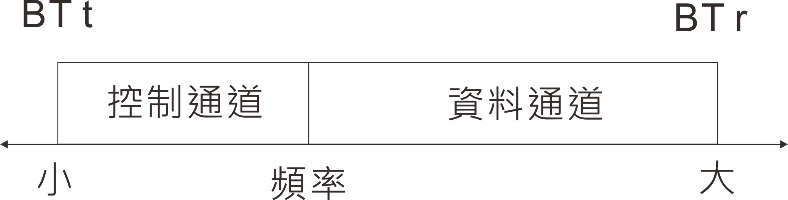
圖3.17: 分配Busy Tones可能的頻率分布
3-4: 電源管理
運作方式如下:
  首先會將通道區分成兩個子通道 (sub-channel)，資料通道 (Data channel) 和控制通道 (Control channel)，RTS-CTS交換會在控制通道中進行。
  而本方法所提出的忙綠訊息，將會占據兩個不同的狹小頻帶，分別稱為Transmit busy tones (BTt) 和Receive busy tones (BTr)，如圖所示。

Slide 92
3-4: 電源管理
BTt的功能是工作站用來通知鄰居它正在傳送資料，同理，BTr則是通知鄰居它正在接收資料。
因此，在工作站開始傳送DATA時會開啟BTt，而接收端工作站在回覆CTS時會啟動BTr。
因此當有工作站想要傳送RTS時須先觀察附近是否有BTr，若有，則不能發出訊框；而當想回覆一個CTS時須先觀察是否有BTt，若有，則不能回覆CTS。

Slide 93
3-4: 電源管理
以圖3.18為例，(a)及(b)工作站A與B進行RTS、CTS交換，B並在回覆CTS時開啟BTr。
而若A開始傳送DATA時如(c)一般使用最大電量，C、D與E、F這兩組配對並無法傳輸，因為D可以聽到A發出的BTt，而E會聽到B的BTr，如(d)所示。
若是A傳送DATA時執行電力控制，則C聽不到BTr而對D送出RTS，D也不會偵測到BTt而回送CTS，同理，工作站E、F也能順利進行傳輸，這便是有沒有結合電力控制帶來的差別。

Slide 94
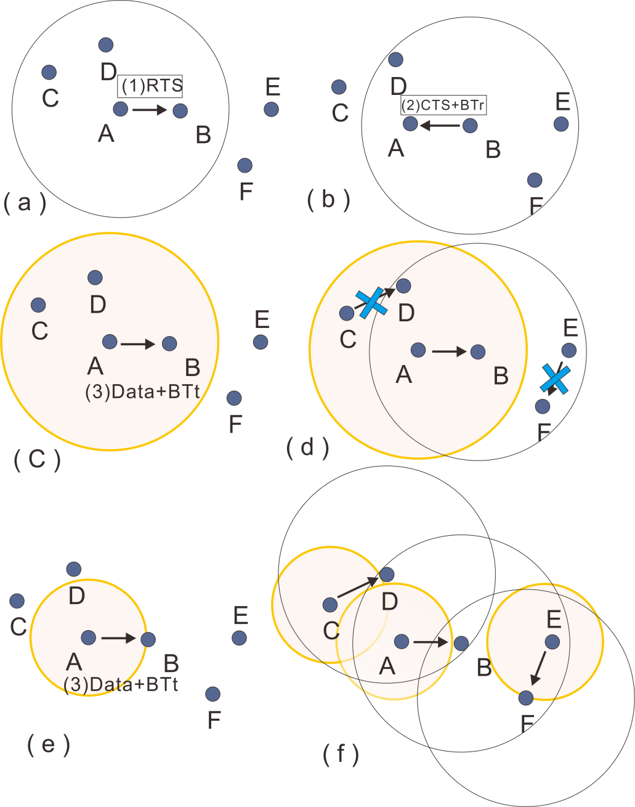
圖3.18: 有無電力控制效能的差別
3-4: 電源管理

Slide 95
3-5: 結論
藉由無線隨意網路 (Wireless Ad Hoc Network) 此種特殊的網路，沒有固定的基礎架構，不需要事先規劃及佈置，依靠成員之間自我溝通，隨時隨地自動組織建立而成，即可以針對特定的應用提供服務。
依據無線隨意網路成員可以隨意移動的特性，即使在高移動性的情況，依舊能維持一定的服務水準。
藉由無線隨意網路所提供的應用包含有地震、火場、海嘯等基礎通訊設施毀壞時緊急救災的通訊。
此外，基礎通訊設施無法架設或成本過高時，如山難搜救、空中機群、水中船隊及汽車間之通訊。亦可藉由無線隨意網路完成。

